Slide 1
Analyse Reistijd Gent -> Mechelen
Boardroom Deck | Juni 2026
Samenvatting verkeersdrukte en geschatte trajecttijd
Besproken jaar: 2025
Bron: AWV + upstream
Output: dagreistijd 60-120 min
Executive Summary
Data-gedreven beeld van dagelijkse congestie en reistijd in 2025

Slide 2
Agenda
Boardroom Deck | Juni 2026
Wat in dit boardroom-overzicht zit
1. Methodiek en databronnen
2. Reistijd doorheen het jaar
3. Weekdag- en drukte-effecten
4. AWV-grafieken per deelanalyse
5. Managementconclusies

Slide 3
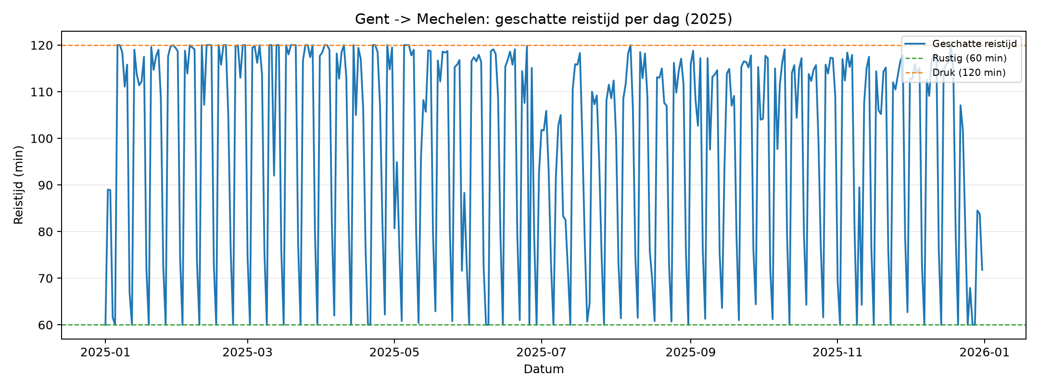
Grafiek 1: Chart Jaarlijn
Boardroom Deck | Juni 2026
Volledige weergave van de analyse-output
Kernboodschap: Dagelijkse spreiding loopt van 60 tot 120 min; werkdagdrukte domineert het patroon.

Slide 4
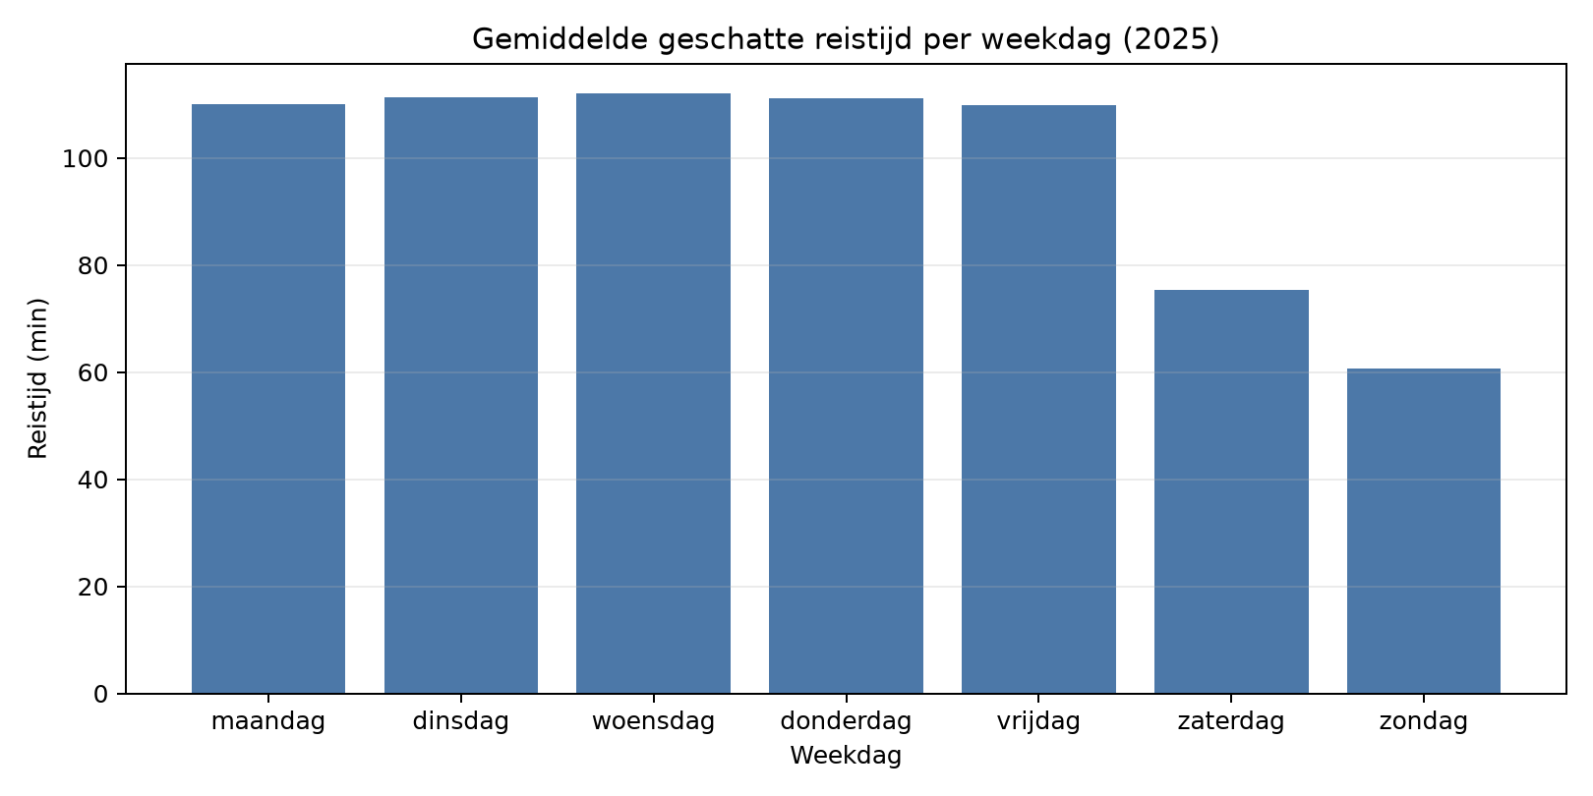
Grafiek 2: Chart Weekdag
Boardroom Deck | Juni 2026
Volledige weergave van de analyse-output
Kernboodschap: Weekdageffect is zichtbaar; midden/einde werkweek toont hogere belasting.

Slide 5
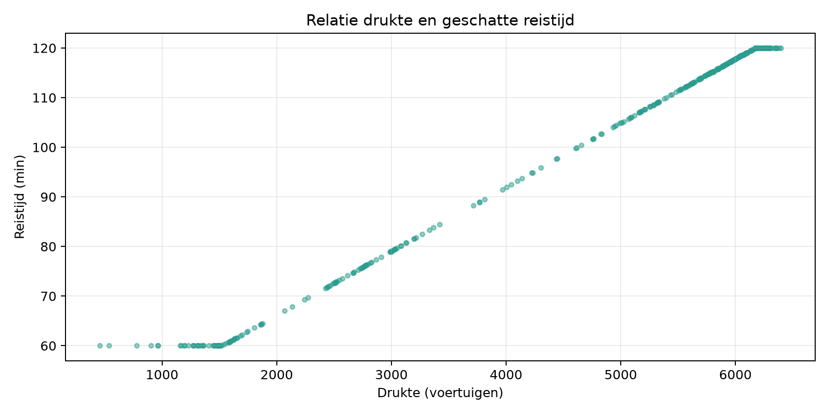
Grafiek 3: Chart Drukte Vs Reistijd
Boardroom Deck | Juni 2026
Volledige weergave van de analyse-output
Kernboodschap: Hogere drukte correleert duidelijk met langere geschatte reistijd.

Slide 6
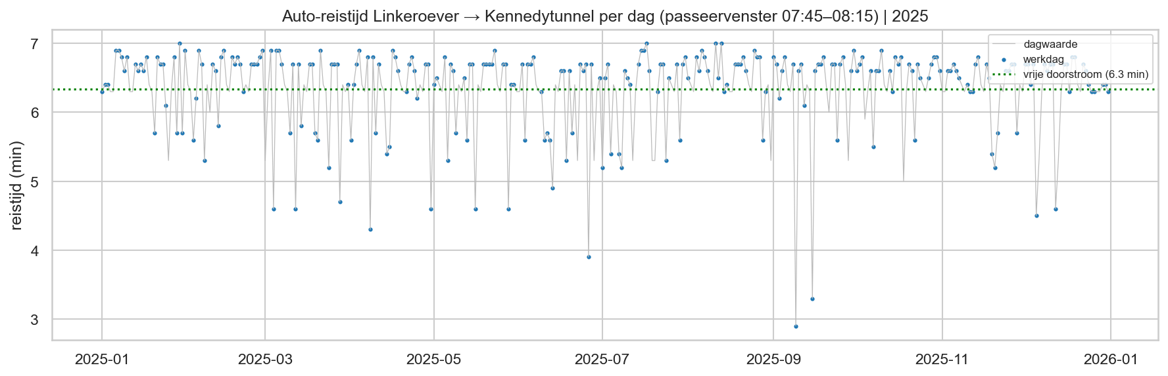
Grafiek 4: Auto Reistijd Dagelijks 2025
Boardroom Deck | Juni 2026
Volledige weergave van de analyse-output
Kernboodschap: Dagelijkse autoreistijd volgt de verwachte pieken in ochtendverkeer.

Slide 7
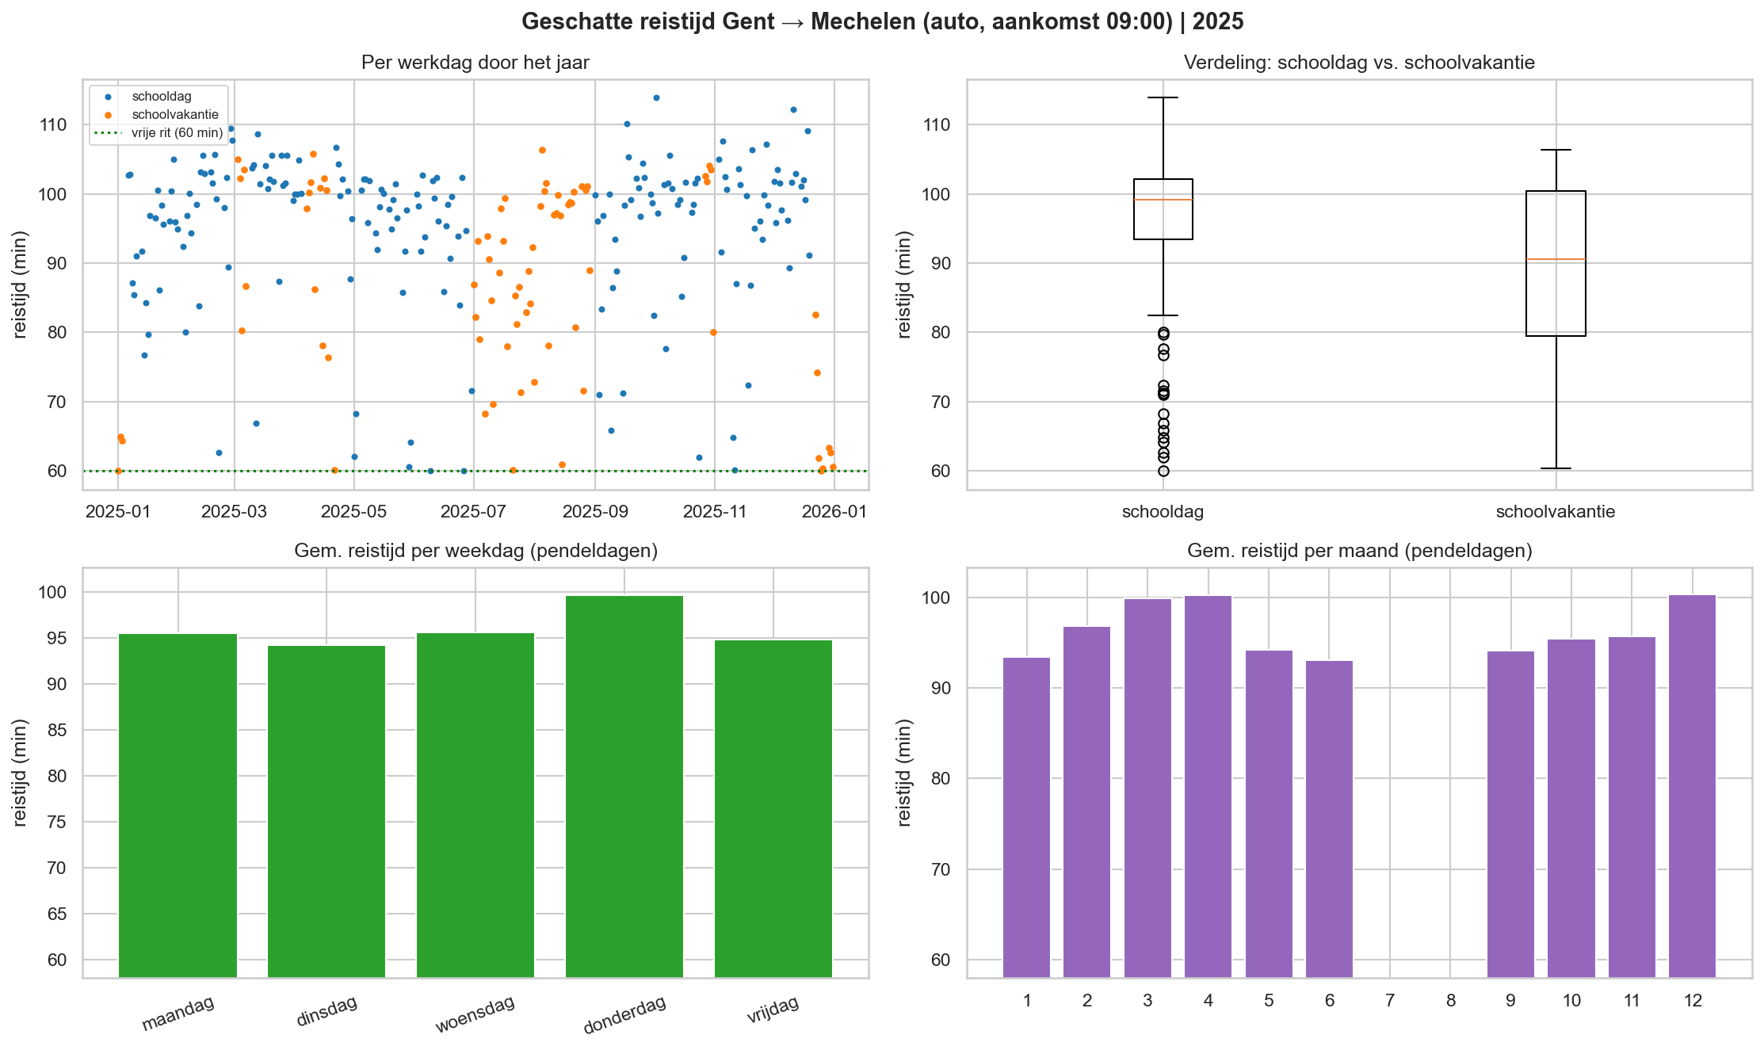
Grafiek 5: Reistijd Gent Mechelen 2025
Boardroom Deck | Juni 2026
Volledige weergave van de analyse-output
Kernboodschap: Trajectmodel bevestigt substantiële variatie per dagtype en seizoen.

Slide 8
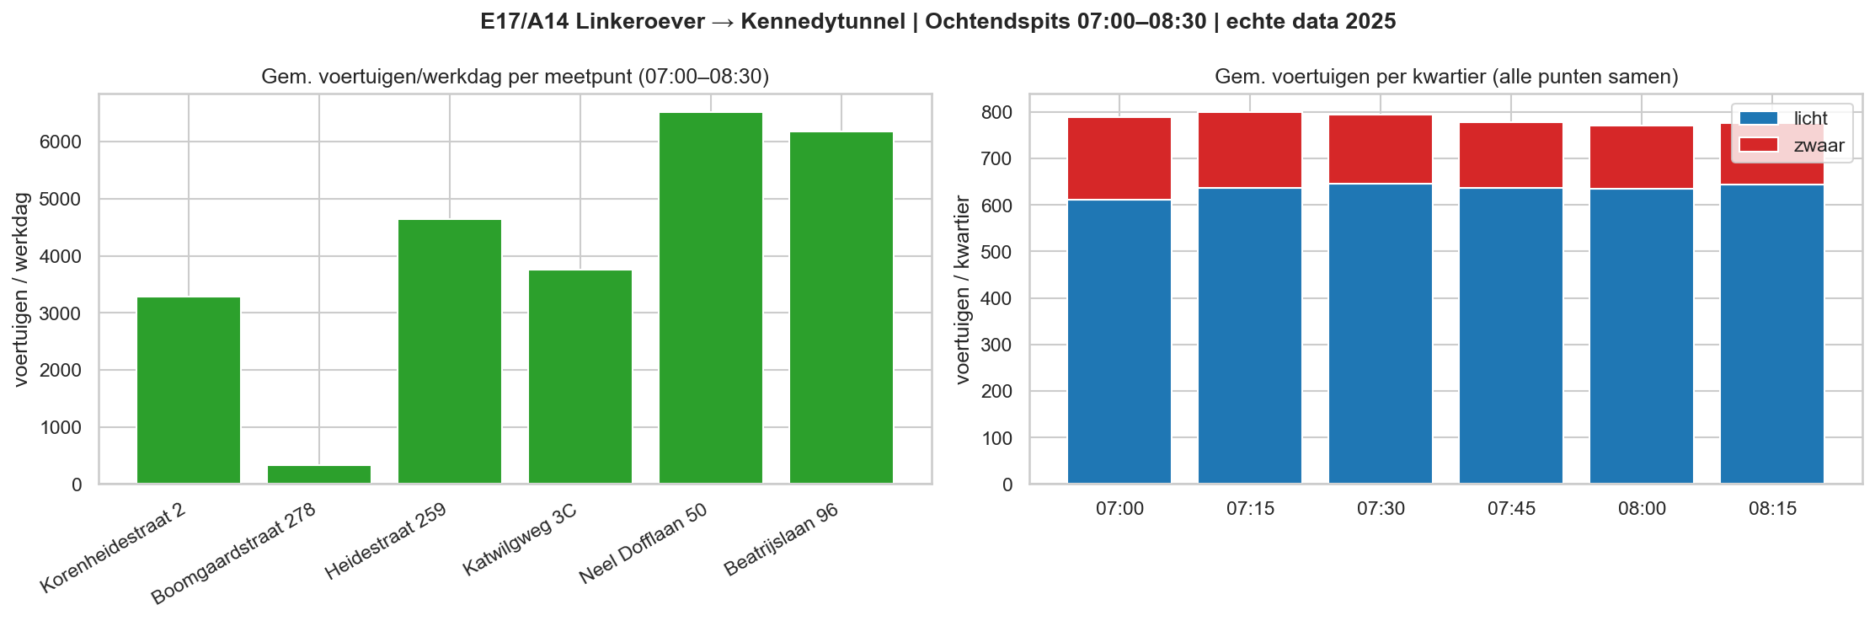
Grafiek 6: E17 Awv Ochtendspits 2025
Boardroom Deck | Juni 2026
Volledige weergave van de analyse-output
Kernboodschap: Ochtendspitsvolume toont structurele piekbelasting in de corridor.

Slide 9
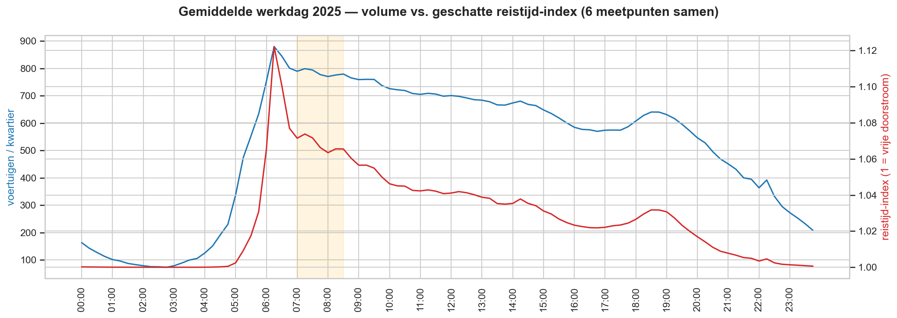
Grafiek 7: E17 Awv Reistijd Index 2025
Boardroom Deck | Juni 2026
Volledige weergave van de analyse-output
Kernboodschap: Reistijdindex laat relatieve overbelasting t.o.v. baseline zien.

Slide 10
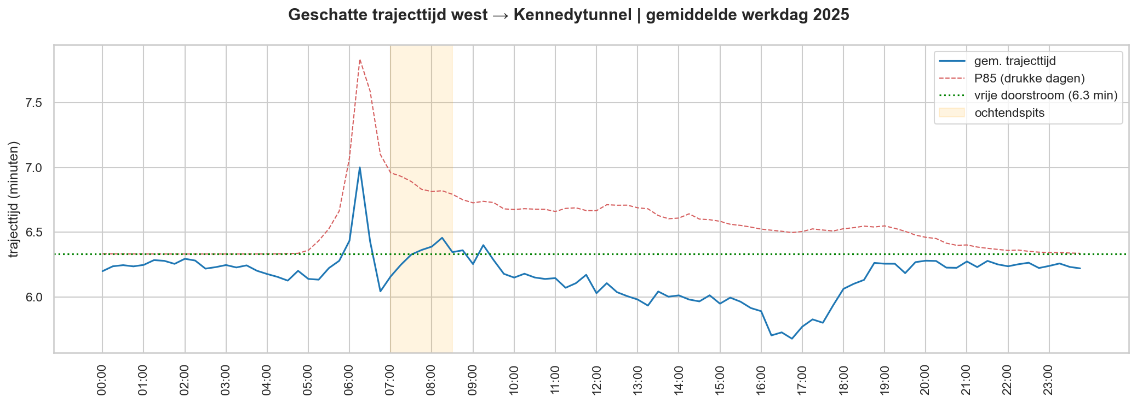
Grafiek 8: E17 Awv Trajecttijd 2025
Boardroom Deck | Juni 2026
Volledige weergave van de analyse-output
Kernboodschap: Trajecttijdbenadering maakt impact van bottlenecks op totale ritduur zichtbaar.

Slide 11
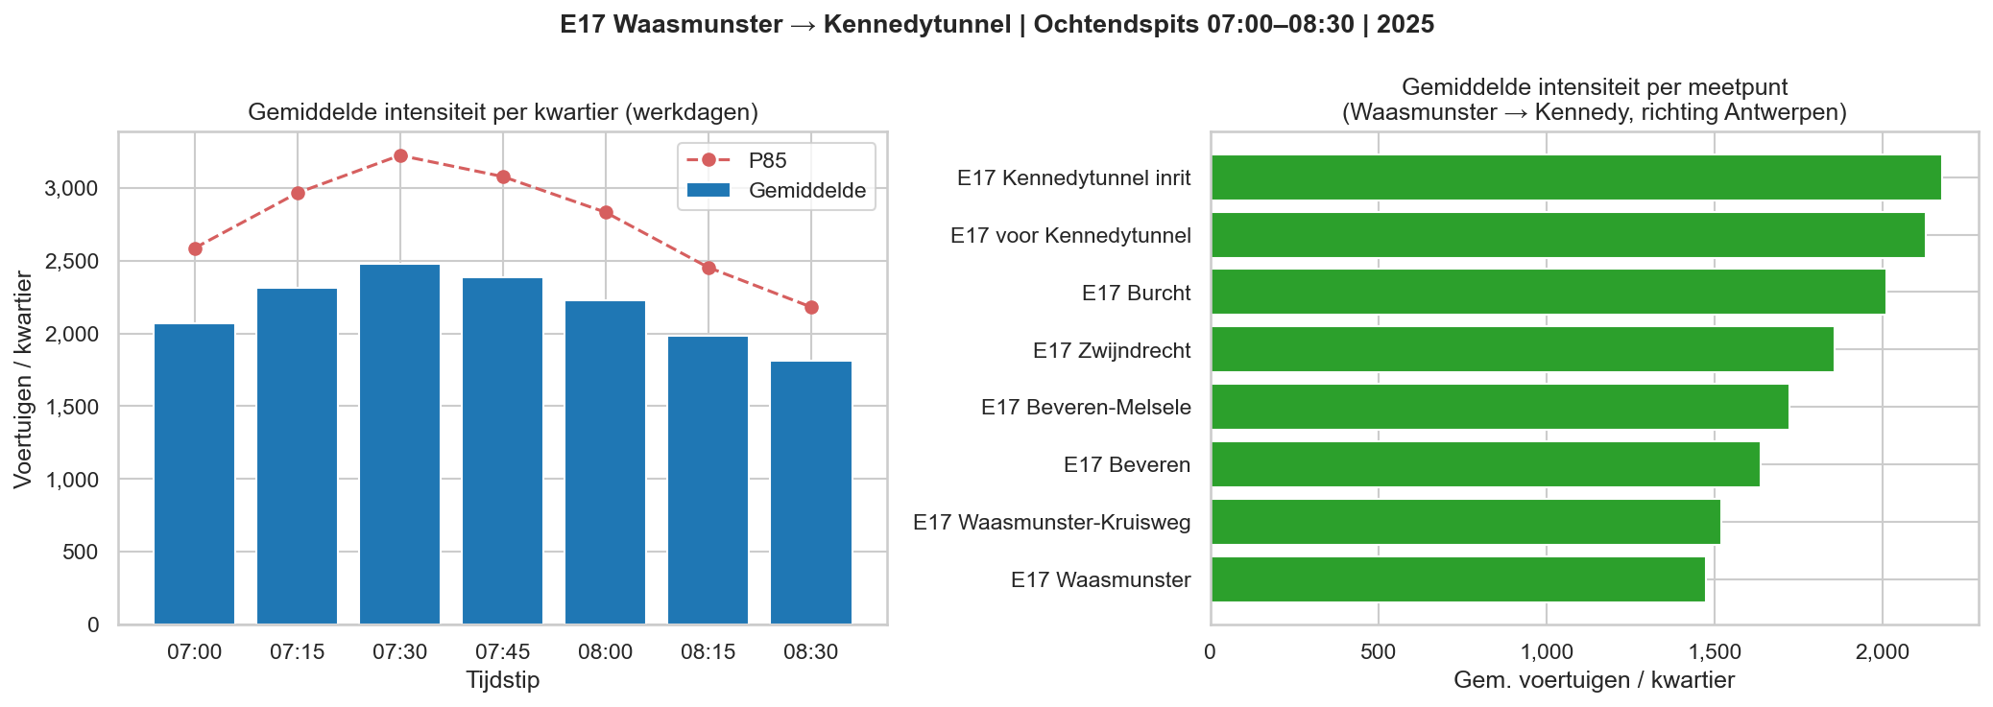
Grafiek 9: E17 Ochtendspits 2025
Boardroom Deck | Juni 2026
Volledige weergave van de analyse-output
Kernboodschap: Spitspatroon op E17 ondersteunt de gekozen drukteproxy.

Slide 12
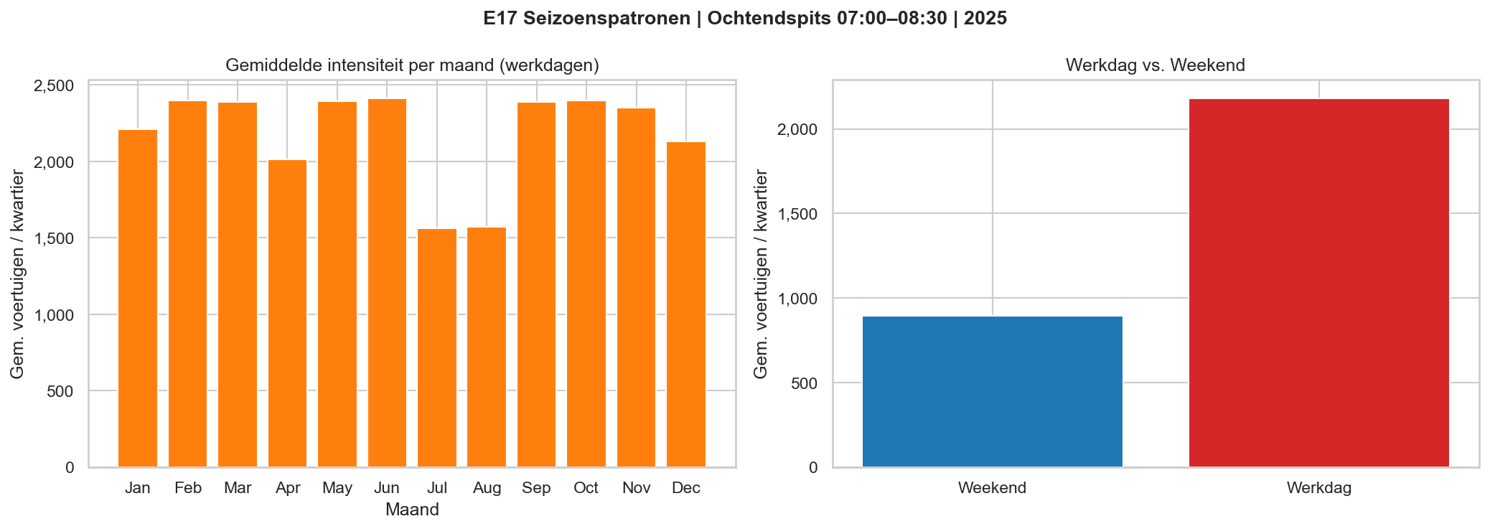
Grafiek 10: E17 Seizoenspatronen 2025
Boardroom Deck | Juni 2026
Volledige weergave van de analyse-output
Kernboodschap: Seizoensverschillen beïnvloeden de reistijdverdeling over het jaar.

Slide 13
Management Conclusie
Boardroom Deck | Juni 2026
Besluitvorming en volgende stappen
• Het model toont consistente relatie tussen drukte en geschatte reistijd.
• Piekdagen satureren aan de bovengrens (120 min) en vragen operationele mitigatie.
• Tunnelkalibratie blijft neutraal in huidige snapshot; spitsdata is cruciaal voor verfijning.
• Aanbeveling: herkalibreren met spitsmetingen en scenario-analyse in Q3.
Bijlagen: hand-out in markdown en volledige dagtabel zijn beschikbaar.

